Slide 1

HO opstart – 1n

Slide 2
Plan for modulet
Præsentation af HO-opgaven + formalia
Faglig læsning
Opstarte arbejdet
Mulighed for hjælp af bsa og coc

Slide 3
Fordeling af opgaver
Opgave 1: Naja, Silje, Oliver, Cilas, Benjamin, David, Bertram, Laura, Nahla, Aja, Penille, Thilde
Opgave 2: Emma, Cassandra, Simone, Anna, Mille Stine, Zøss, Abdul, Alexander

Slide 4
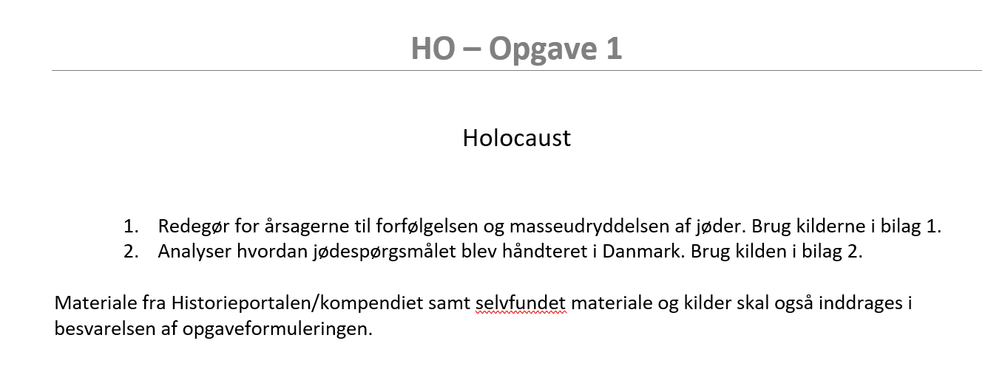
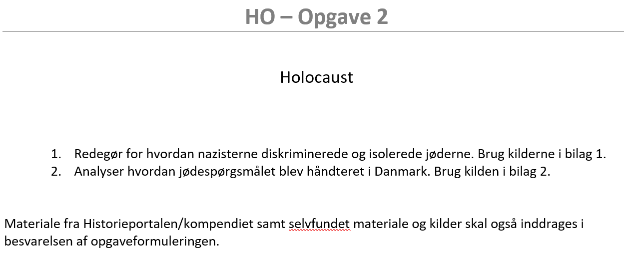

Slide 5
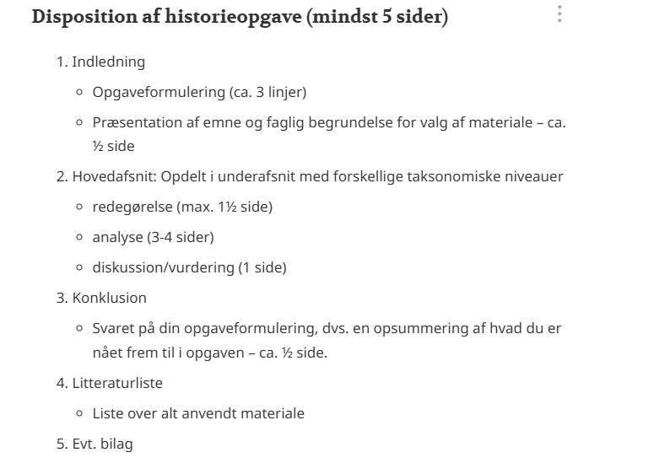
Opgavens opbygning HO.docx

Slide 6
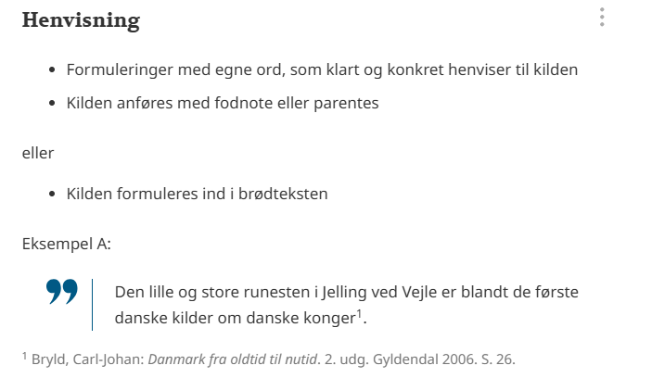
Henvisninger

Slide 7
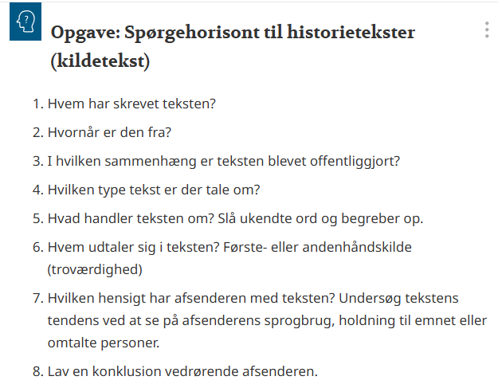
Hjælp til kildearbejde

Slide 8
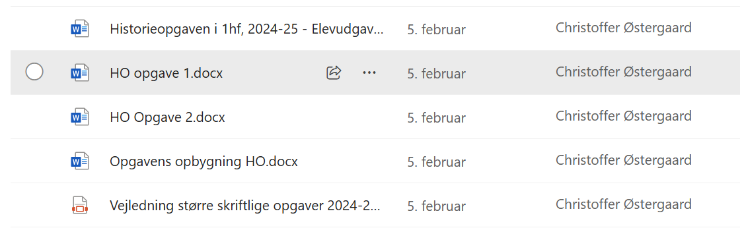
HO-dokumenter (Teams)

